Slide 1

Convocatoria “XXXX”
Sesión de introducción.

Slide 2
OBJETIVOS DE LA SESION DE INTRODUCCIÓN.
Identificar las partes importantes del contrato.
Identificar los documentos y entregables que la organización deberá presentar, sus características y fechas de entrega.
Describir el proceso para presentar los reportes operativos y financieros, sus fechas de entrega y formatos.
Introducir el componente de fortalecimiento institucional y describir el proceso general de colaboración.
Revisar el evento de arranque en XXXX.

Slide 3
Sobre la convocatoria
“XXXX” se opera en colaboración con el Programa para la Sociedad Civil, (PSC) de la Agencia de los Estados Unidos para el Desarrollo Internacional (USAID) en México.
Periodo de implementación
Implementadores

Slide 4
EL OBJETIVO DE LA CONVOCATORIA.
XXXX

Slide 5
USAID
Implementador
Implementador el Programa para la Sociedad Civil en México.
Subgrsntee
Se fortalece en el marco del Programa para la Sociedad Civil y replica el proceso de fortalecimeinto con otras instituciones.
Grantee de la sungrantee
Contribuirá a la prevención secundaria y/o terciaría de la violencia y se fortalecerá institucionalmente.
En México busca incidir, a través del "Programa para la Sociedad Civil de USAID” en tres temáticas.
Notes:
Temáticas de USAID en México: 1)Prevención del crimen y la violencia, 2) promoción de los derechos humanos, y 3) contribuir a la consolidación de la reforma de justicia en México.

Slide 6
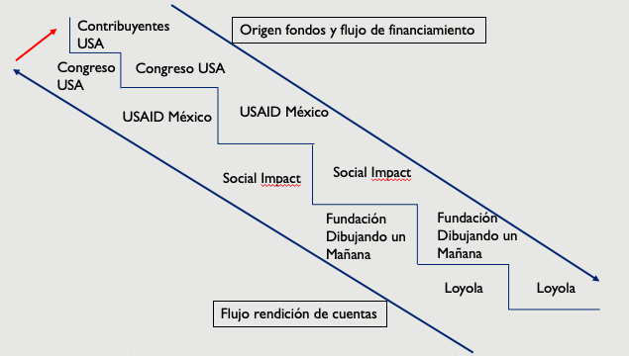
OSC
OSC
Lineamientos y reglamentos de la USAID.
Uniform Administrative Requirements, Cost Principles, and Audit Requirements for Federal Awards: 2 CFR 200 and 2 CFR 700 (USAID)
USAID Mandatory Standard Provisions for Non-U.S. Nongovernmental Organizations. Para una lista completa de estas disposiciones, vea el Anexo C.
USAID Required as Applicable Provisions for Non-U.S. Nongovernmental Organizations.

Slide 7
1. Contrato
Organización
Código de proyecto
Duración de la subvención
Monto de la subvención
Monto de apalancamiento
Tasa de costo indirecto
Tipo de asignación

Slide 8
1. Contrato: desagregación de subvención.
Monto máximo de la subvención otorgada por Fundación Dibujando un Mañana.
Proyecto Temático
Viáticos
Fortalecimiento Institucional
Fortalecimiento en GpRD

Slide 9
1. Contrato: documentos anexos.
 | Anexo A: Alcance del proyecto Anexo B: Presupuesto desglosado Anexo C: Disposiciones estándar obligatorias ADS 303 Anexo D: Plantilla de reporte de progreso Anexo E: Formato del informe financiero |  | Anexo F: Formato de solicitud de pago Anexo G.1: Guía sobre Uso de Logo y Marca de USAID Anexo G.2: Formato Plan de Uso de Logo y Marca de USAID Anexo H: Formato del informe de impuestos foráneos Anexo I: Formato Informe anual de bienes Anexo J: Plantilla plan anual de trabajo Anexo K: Plantilla Plan de Monitoreo, Evaluación y aprendizaje
Notes:
Los documentos enlistados en el convenio están incorporados y adjuntos como parte integral del mismo.
Esos anexos incluyen los formatos que se emplearán para el reporte programático y financiero

Slide 10
1. Contrato: Monitoreo de la organización.
Resultado de la evaluación (pre-award survey) de la experiencia manejando subvenciones de similares proporciones y de la capacidad institucional instalada.
Nivel de riesgo actual Bajo
Re-evaluación Enero 2020
Asegurar el cumplimiento de los resultados del proyecto y el desarrollo de sus actividades en conformidad con los lineamintos contractuales.
Medidas generales
Análisis de los informes financieros mensuales
Análisis de los informes programáticos
Contacto regular por teléfono o correo electrónico
Revisión del manejo de efectivo
Revisión del informe de auditoría y seguimiento a los hallazgos

Slide 11
Contrato: disposiciones especiales.
xxxxx. acompañará a la organización en tres ejercicios de autodiagnóstico y la implementación de un Paquete de Soluciones de Mejora del Desempeño (PISP).
El beneficiario:
Contratará los servicios de una consultoría especializada en el Enfoque de Gestión para Resultados de Desarrollo, para generar capacidades en el personal y sustentar sus diagnósticos de pertinencia.
Incorporará a sus políticas de adquisiciones y contabilidad un proceso de pago y firma de cheques, en un lapso no mayor a tres meses después de la firma del convenio.
Desarrollará y adoptará de una política de conflicto de intereses a la firma del contrato o antes de la presentación de su primer informe de gastos.
Desarrollará e implementará de una política de personal, que incluya un tabulador de salarios físico y un contrato por cada empleado, en un lapso no mayor a tres meses después de la firma del convenio.
Presentará para revisión y aprobación (30 días después de la firma del presente contrato) un plan de adquisiciones (bienes y servicios).
Implementará un sistema de hojas de tiempo.

Slide 12
1. Contrato: Participación-Involucramiento Sustancial
Subgrantee podrá participar en:
Actividades del proyecto: Talleres, sesiones, conferencias, visitas de campo, reuniones de implementación, etc.
Cobertura de medios : Compartir con Subgrabtee los detalles de la información a difundir con al menos tres semanas de anticipación.
Notes:
La difusión en medios requiere aprobación de Subgrantee

Slide 13
1. Contrato: Participación-Involucramiento Sustancial
Solicitar autorización a Subgranteecon al menos cuatro (4) semanas de anticipación, para lo siguiente:
Cambios en el personal clave del proyecto.
Cambios en el plan de trabajo, plan de seguridad, plan de monitoreo y evaluación.
Cambios en el presupusto y adquisiciones de bienes o servicios con un valor igual o superior a los $9,000 MXN.
Incrementos salariales que superen el límite permitido por USAID.
Los términos de referencia de la auditoria o cualquier otra auditoria específica del proyecto.
Notes:
3. En caso de rebasar el 10% entre lineas presupuestales
4. 5% máximo, solicitar autorización antes de hacer efectivo el incremento de salario.

Slide 14
1. Contrato: Uso de la(s) marca(s), logos e instrumentos de difusión y comunicaciones públicas (Branding and Marking)
La organización deberá cumplir con los requerimientos para el uso de marcas y logos de USAID descritos en el Anexo G del convenio.
Logos
De USAID, Subgrantee y su propio logo en materiales externos.
De Subgrantee y de la propia organización en documentos internos.
De USAID en tamaño y dimensiones equivalentes al de la organización o de algún otro donante.
Distribución pública:
Presentar a Subgrantee para autorización los diseños de los materiales, previos a su publicación.
Entregar a Subgrantee copia electrónica de cualquier publicación junto con el reporte de actividades correspondiente a la fecha de publicación.

Slide 15
1. Contrato: Sistema y procedimientos contables de la donataria.
Demostrará el control eficiente y rendirá cuentas de los fondos, bienes y demás activos del proyecto.
Salvaguardará debidamente los activos para garantizar que sean empleados exclusivamente para los fines autorizados.
Identificará, separará, acumulará y registrará la totalidad de los costos incurridos conforme a la Subvención, e informará plenamente: costos reales, recibos, facturas, reportes de viajes, etcétera.

Slide 16
1. Contrato: Resguardo de registros y expedientes del proyecto
Retener y tener a disposición los registros contables y expedientes del proyecto por un periodo de 3 años.
Permitir el acceso a todos los registros financieros, reportes, y documentación relativa a la subvención.

Slide 17
1. Contrato: Limitaciones sobre gastos/ Revisión del presupuesto obligado de la subvención
El Beneficiario reportará las desviaciones del presupuesto y de los planes del proyecto y solicitará la aprobación previa de SubgranteeA.C. para lo siguiente:
Cualquier cambio en el alcance u objetivos del proyecto y que requieran reasignación de fondos entre líneas presupuestales;
El otorgamiento o contratación de cualquier trabajo en términos de esta Subvención,
Cualquier otro cambio que necesite la aprobación de USAID conforme a 2 CFR 200.308

Slide 18
2. Entregables (a un mes de la firma del contrato)
Plan Anual de Trabajo
Plan de Monitoreo, Evaluación y Aprendizaje
Plan de Seguridad
Plan de Uso de Logo y Marca de USAID
Cubrirán todo el periodo del proyecto.
Si hay ajustes, presentarlos antes de ponerlos en marcha.
Notes:
Estas disposiciones implican

Slide 19
3. Informes programáticos.
Tres tipos de reportes operativo:
Mensuales. Se reportan actividades.
Se entrega el día 5 de cada mes, independientemente del reporte trimestral.Anexo L-Logros
2. Trimestrales. Progreso alcanzado hacia los resultados esperados.
3. Anual. Logro de metas totales del proyecto.
Notes:
Mensualmente (actividades, logros, retos y cambios más relevantes)
Trimestralmente (completo) a más tardar dentro de los primeros cinco (5) días posteriores al periodo que termina.
Los reportes deberán describir el progreso alcanzado durante el periodo de reporte y evaluar globalmente los avances en función de las metas y objetivos acordados y establecidos en el Plan Anual de Trabajo usando los indicadores para evaluación del desempeño establecidos en el anexo A “Alcance del proyecto”.
Describir logros e incluir información de las actividades en curso, así como de las actividades concluidas durante el periodo reportado. Los reportes también deberán identificar cualquier problema o dificultad que podrían afectar los tiempos o la entrega de los servicios o productos proporcionados por la organización. Los reportes incluirán información de los gastos incurridos, los fondos disponibles para las actividades restantes, así como cualquier variación con respecto a los gastos programados.

Slide 20
3. Informes programáticos: Calendario.
 | ENTREGABLE | PERIODO REPORTADO | FECHA ENTREGA
1 | Informe Trimestral (parcial) | al 31 de marzo de 2019 | 5 de abril 2019
2 | Informe mensual | 1 al 30 de abril de 2019 | 5 de mayo 2019
3 | Informe mensual | 1 al 31 de mayo de 2019 | 5 de junio 2019
4 | Informe mensual | 1 al 31 de junio de 2019 | 5 de julio 2019
5 | Informe trimestral | 1 de abril-30 de junio de 2019 | 5 de julio de 2019
6 | Informe mensual | 1 al 31 de julio de 2019 | 5 de agosto de 2019
7 | Informe mensual | 1 a 31 de agosto de 2019 | 5 de septiembre 2019
8 | Informe mensual | 1 a 31 de septiembre de 2019 | 5 de octubre 2019
9 | Informe trimestral | 1 de julio-31 de septiembre de 2019 | 5 de octubre 2019
10 | Informe mensual | 1 al 31 de octubre de 2019 | 5 de noviembre 2019
11 | Informe mensual | 1 al 30 de noviembre | 5 de diciembre 2019
12 | Informe mensual | 1 al 31 de diciembre | 5 de enero 2019
13 | Informe trimestral | 1 de octubre – 31 de diciembre de 2019 | 5 de enero de 2020
11 | Informe mensual | 1 al 31 de enero de 2020 | 5 de febrero de 2020
12 | Informe mensual | 1 al 29 de febrero de 2020 | 5 de marzo de 2020
13 | Informe mensual | 1 al 25 de marzo de 2020 | 5 de abril de 2020
14 | Informe anual | 26 de marzo 2019 – 25 de marzo de 2020 | 5 de abril de 2020
El informe programático anual deberá contener un índice de todos los reportes y productos generados durante la subvención.
Notes:
Los reportes deberán describir el progreso alcanzado durante el periodo de reporte y evaluar globalmente los avances en función de las metas y objetivos acordados y establecidos en el Plan Anual de Trabajo usando los indicadores para evaluación del desempeño establecidos en el anexo A “Alcance del proyecto” o en el marco lógico del proyecto.
Describir logros e incluir información de las actividades en curso, así como de las actividades concluidas durante el periodo reportado. Los reportes también deberán identificar cualquier problema o dificultad que podrían afectar los tiempos o la entrega de los servicios o productos proporcionados por la organización. Los reportes incluirán información de los gastos incurridos, los fondos disponibles para las actividades restantes, así como cualquier variación con respecto a los gastos programados.

Slide 21
3. Informes financieros
El Beneficiario informará los gastos incurridos durante el periodo y podrá solicitar un anticipo por los gastos trimestrales proyectados utilizando los anexos E y F (“Reporte gastos fondos”):
La solicitud de pago deberá incluir la leyenda:
“El suscrito por medio del presente certifica: a) que la suma reclamada en esta solicitud es correcta y que todos los fondos dispuestos por SubgranteeA.C. han sido incurridos de acuerdo con los términos y condiciones de la Adjudicación; b) que en caso de rechazo, el rembolso o crédito correspondiente a la Subvención se hará de acuerdo con los términos del mismo, por incumplimiento total o parcial de sus términos, en caso de que los fondos no sean utilizados, y si aplica, los intereses que excedan de $9,000MXN anuales devengados sobre los fondos puestos a disposición en virtud del presente serán devueltos a SubgranteeA.C.; c) que la información de la factura es correcta y la información complementaria pormenorizada que el Otorgante pudiera solicitar será entregada por el Beneficiario inmediatamente a solicitud; y, d) que los requisitos exigidos por la Adjudicación han sido cumplidos en su totalidad a la fecha de esta certificación”.
Notes:
Durante la vida del proyecto los reportes financieros se deberán presentar mensualmente, a más tardar dentro de los primeros 5 días del mes siguiente usando el formato proporcionado (anexo E) y deberá ir acompañado del Formato de Solicitud de Pago (anexo F) del siguiente periodo.
También se presentará un reporte breve de las actividades desarrolladas durante el periodo.
Los reportes financieros deberán incluir un desglose detallado y consistente con todos los gastos realizados en el mes correspondiente.

Slide 22
3. Informes financieros: Calendario
 | ENTREGABLE | PERIODO REPORTADO | FECHA ENTREGA
1 | Informe mensual | Marzo 2019 | 5 de abril de 2019
2 | Informe mensual | Abril 2019 | 5 de mayo de 2019
3 | Informe mensual | Mayo 2019 | 5 de junio de 2019
… | … | … | …
13 | Informes mensual y anual | Marzo 2020 y marzo 2019 a marzo 2020 | 5 de abril de 2020
El informe financiero final deberá contener un índice de todos los reportes y productos generados durante la subvención.
El 5 de abril de 2020 presentar un reporte de impuestos foráneos (VAT Report).
Presentar un reporte anual de los bienes adquiridos con los fondos de la subvención con un valor unitario de $9,000 MXN o más. El 5 de octubre de 2019 y el 5 de abril de 2020.
Notes:
Durante la vida del proyecto los reportes financieros se deberán presentar mensualmente, a más tardar dentro de los primeros 5 días del mes siguiente usando el formato proporcionado (anexo E) y deberá ir acompañado del Formato de Solicitud de Pago (anexo F) del siguiente periodo.
También se presentará un reporte breve de las actividades desarrolladas durante el periodo.
Los reportes financieros deberán incluir un desglose detallado y consistente con todos los gastos realizados en el mes correspondiente.

Slide 23
*Peticiones de información Ad Hoc*
Es probable que en ocasiones, se le requiera a su institución información o datos adicionales sobre de la implementación de su proyecto.
Notes:
Regularmente Subgranteenecesita responder a solicitudes de información adicional a lo comunmente reportado.

Slide 24
4. Introducción al fortalecimiento institucional
Dos procesos paralelos:
Se acompañará a la organización en tres ejercicios de autodiagnóstico y recomendará el o las áreas prioritarias en las que se implementará un Paquete de Soluciones de Mejora del Desempeño (PISP) encaminado al fortalecimeinto institucional. El tiempo estimado para la implementación de las mejoras una vez concluido el diagnóstico es de 8 meses.
El beneficiario contratará los servicios de una consultoría especializada en el Enfoque de Gestión para Resultados de Desarrollo, para generar capacidades en el personal y sustentar sus diagnósticos de pertinencia.

Slide 25
4. Introducción al fortalecimiento institucional:
Autodiagnósticos
OCA+ Diagnóstico de Capacidades Organizacionales
MEDICIÓN DE LAS CAPACIDADES DE LA ORGANIZACIÓN AL INTERIOR OPI Índice de Desempeño Organizacional
MEDICIÓN DE LAS CAPACIDADES DE LA ORGANIZACIÓN EN EL ENTORNO
MAPEO DE ACTORES
MEDICIÓN DE LAS CAPACIDADES DE LA ORGANIZACIÓN EN CONEXIÓN CON SU SISTEMA LOCAL
AUTODIAGNÓSTICO DE DESEMPEÑO INSTITUCIONAL
Notes:
Mónica

Slide 26
4. Introducción al fortalecimiento institucional:
Autodiagnósticos
OCA+
Planeación y Liderazgo
Gestión de Programas (proyectos)
Sistemas y Procesos Internos
Género e Inclusión
Capital Humano
Calidad en la Inversión Social
Gestión de Recursos (inclusive Subvenciones)
Comunicación Externa
Notes:
Mónica

Slide 27
4. Introducción al fortalecimiento institucional:
Autodiagnósticos
OPI
EFECTIVIDAD
RESULTADOS
EFICIENCIA
PRESTACIÓN DE SERVICIOS
PERTINENCIA
POBLACIÓN OBJETIVO
SOSTENIBILIDAD
RECURSOS
IMPACTO SOCIAL
ESTÁNDARES
ALCANCES (RECURSOS PARA LLEGAR A LA POBLACIÓN OBJETIVO)
APRENDIZAJE
Notes:
Mónica

Slide 28
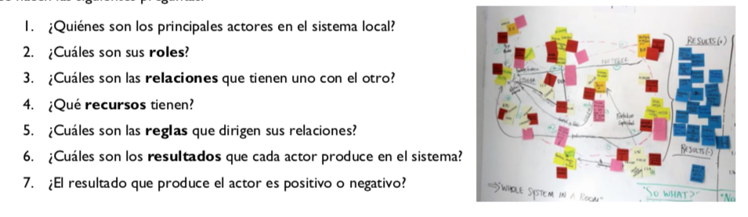
4. Introducción al fortalecimiento institucional:
Mapeo de actores
Un facilitador guiará al grupo a lo largo de la realización del ejercicio. Durante la facilitación del ejercicio, se hacen las siguientes preguntas:
Notes:
Mónica

Slide 29
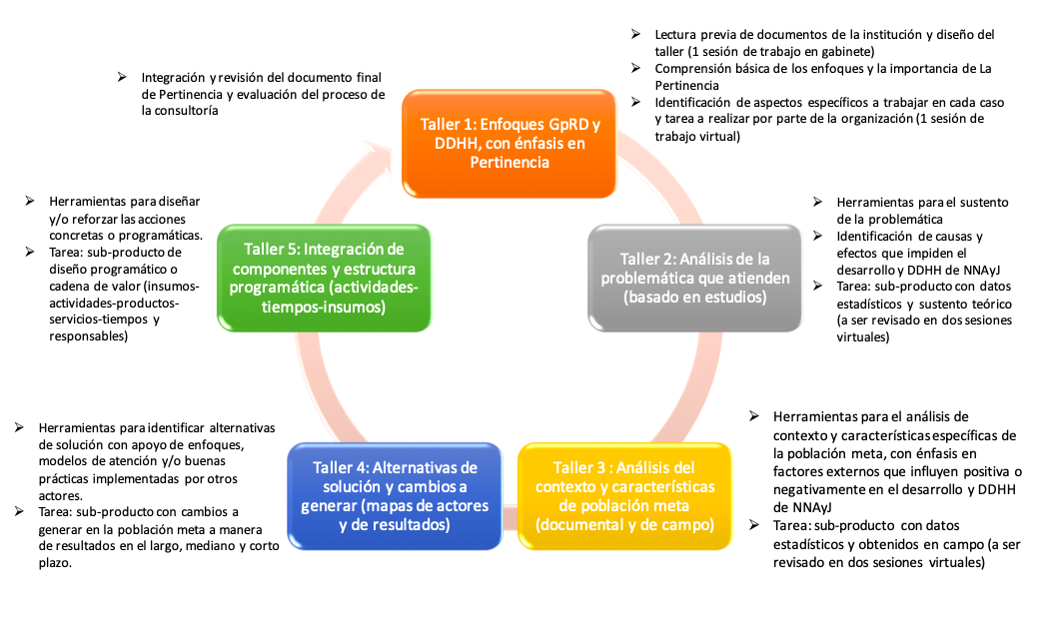
4. Introducción al fortalecimiento institucional:
Gestión para Resultados de Desarrollo
Notes:
Mónica

Slide 30
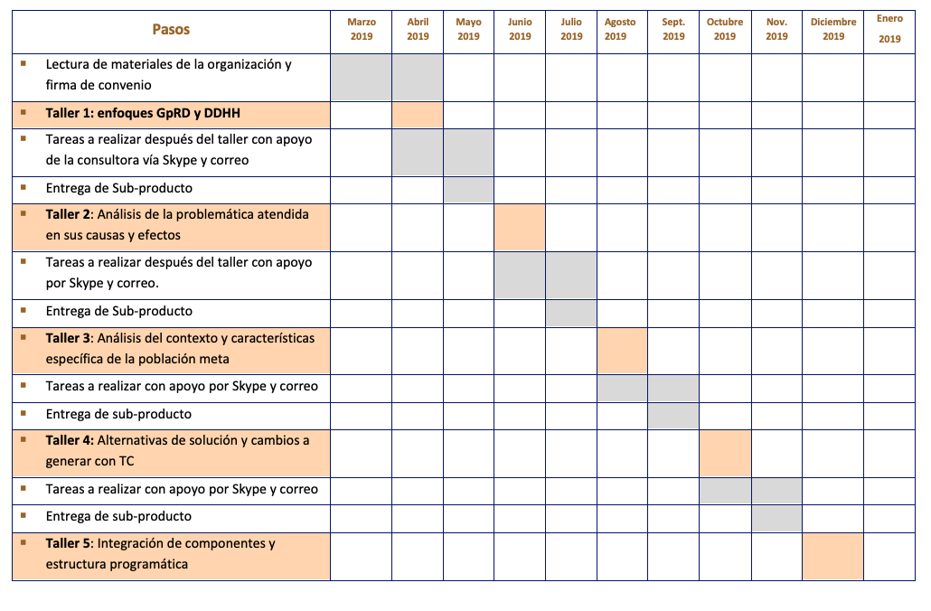
4. Introducción al fortalecimiento institucional:
Construcción de agenda
Notes:
Mónica

Slide 31
4. Introducción al fortalecimiento institucional:
Construcción de agenda
Notes:
Mónica

Slide 32
5. Evento de arranque en XXX
Notes:
Mónica

Slide 33
Convocatoria “XXXX”
G R A C I A S.

